Slide 1
les LUXATIONS DU GENOU Dr Adrien Peltier

Slide 2
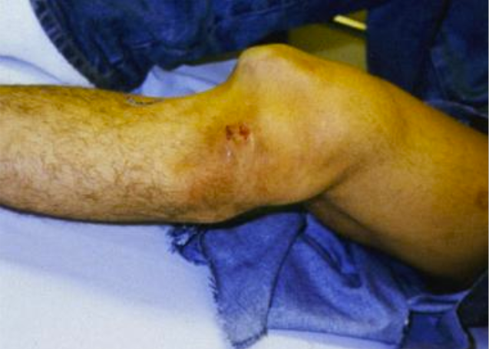
LES LUXATIONS DU GENOU
RARES
GRAVES +++
URGENCE +++

Slide 3
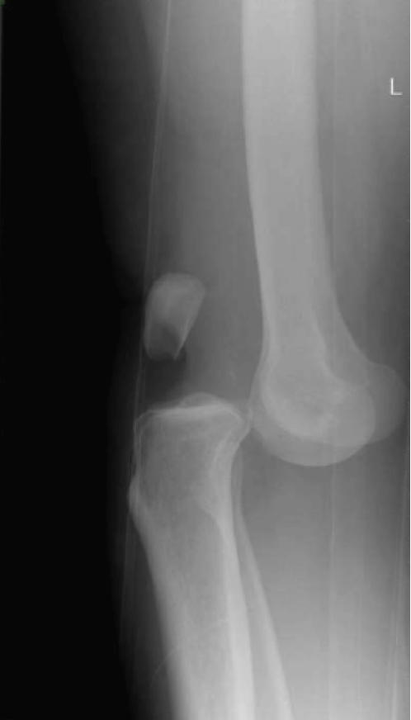
DEFINITION
= Perte de contact surfaces articulaires
≠ Lésions bi croisées
≠ Pentade
≠ Lésions multi ligamentaires
≠ Luxation isolée de rotule
50% Luxations
= REDUCTION SPONTANEE
SIGNES D’ALARME: Interrogatoire/ douleur disproportionnée / tuméfaction massive/ pas d’hémarthrose

Slide 4
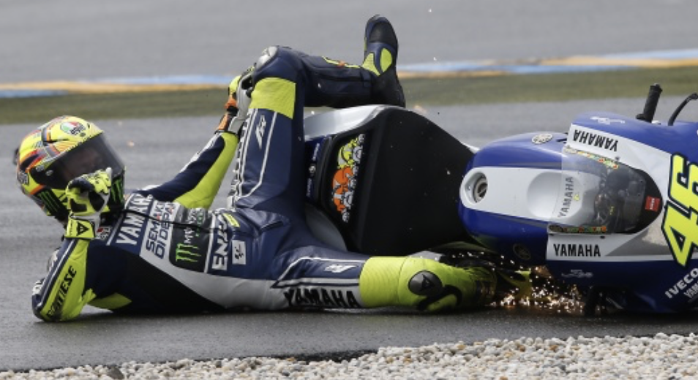
EPIDEMIOLOGIE
0.02 à 0.2 % Traumatismes Orthopédiques
Jeune, masculin ++
Trauma Haute E Cinétique
AVP 50% cas
Sport 35 %
Trama faible E Cinétique
Obésité 15 %
NON RECONNAISSANCE
=
PRONOSTIC PEJORATIF

Slide 5
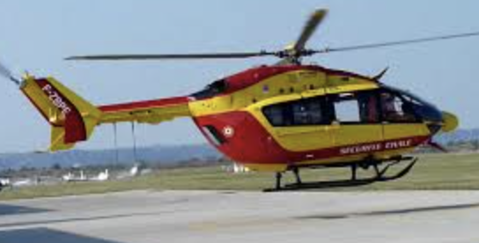
URGENCES ABSOLUES
1/ ISCHEMIE
2/ EXPOSEE
3/ IRREDUCTIBLE
4/ NON STABILISEE
OBJECTIFS
Vascularisation +++
Articulation
Réduite
Stabilisée
Fermée

Slide 6
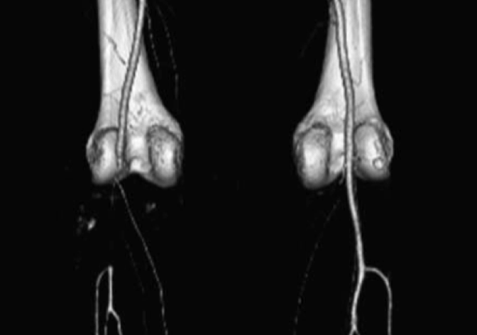
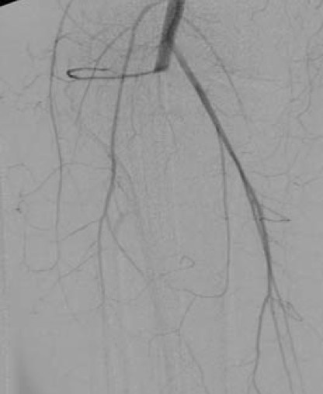
PEC VASCULAIRE
30% Lésion vasculaire
6% Amputation
1/ Membre Ischémique
Réparation vasculaire
Stabilisation/ FE
+/- Aponévrotomie
2/Non ischémique, pouls -
Artériographie ou AngioTDM
URGENCE
3/ Pouls +
➞ Controversé

Slide 7
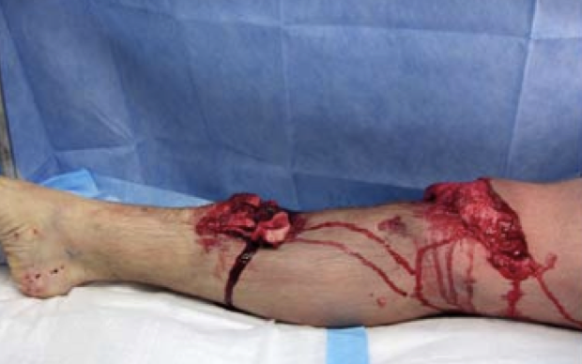
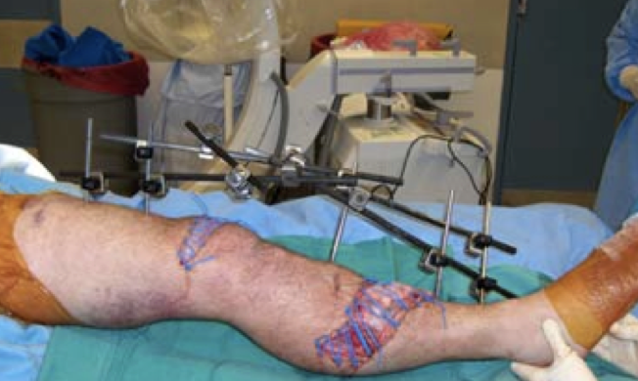
LUXATION EXPOSEE
5 à 17 % des cas
Augmentation risque
➞ Vasculaire
➞ Neurologique
➞ Septique ( 42 %)

Slide 8
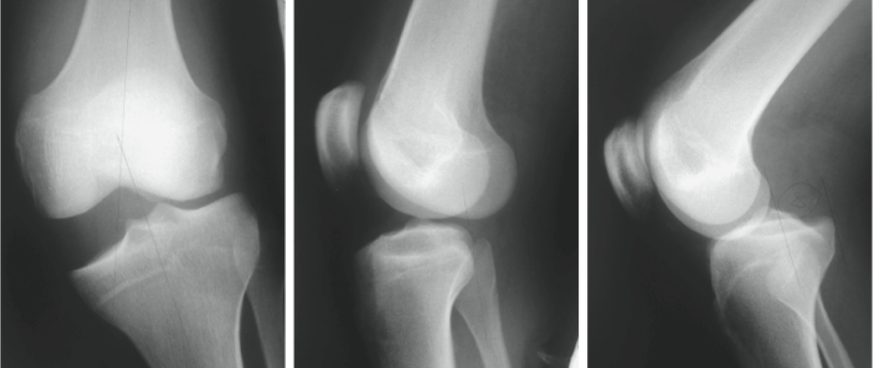
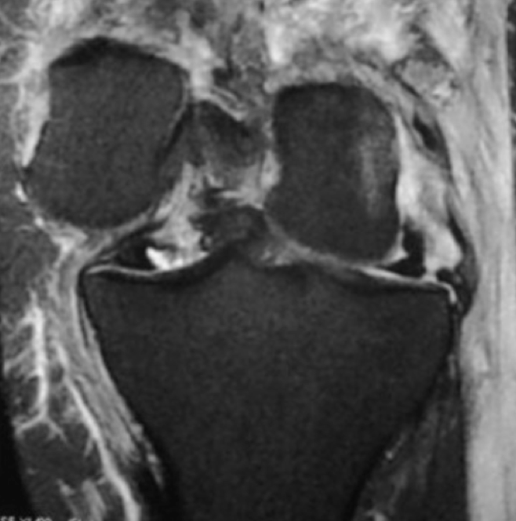
BILAN LESIONNEL COMPLET
BILAN LIGAMENTAIRE
Testing sous AG
Radio dynamiques
IRM

Slide 9
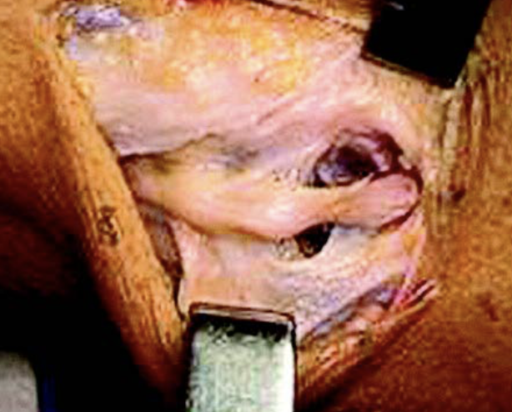
LESION NERF SPE
Fréquent 10 à 40 %
Elongation, Ruptures ++
Non récupération ½
Neurolyse SPE
Greffe inter fasciculaire
Attelle releveur
Transferts tendineux

Slide 10
PRISE EN CHARGE SECONDAIRE
OBJECTIFS:
Articulation stable/ mobile/indolore
Nombreuses controverses :
Indication/ délais/ éléments à reconstruire/ techniques/ greffes/ rééducation ….
Supériorité traitement chirurgical
Supériorité traitement précoce ( Inf. à 3 semaines)

Slide 11
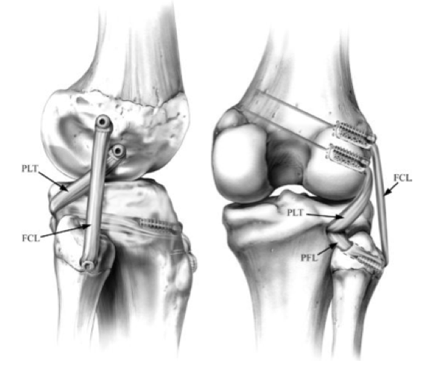
CHIRUGIE
Plan Externe
= reconstruire
LCP
= reconstruire
LCA
= reconstruire
+/- différé
Plan interne
= ne pas reconstruire

Slide 12
REEDUCATION PHASE 1
Conserver extension complète
Limiter la perte de flexion
Conserver un tonus quadricipital
Pas d’appui 3S
Étendue 6S: fracture, réparation méniscale, chondroplastie, non compliant
Immobilisation attelle ou plâtre cruro-pédieux en extension 0°
Mobilisation passive à 3S
Contraction isométrique quadriceps / stimulation électrique
Objectif 0-90° à 6S

Slide 13
REEDUCATION PHASE 2
Réhabilitation à la marche
Améliorer la flexion
Conserver un tonus quadricipital
appui partiel + 25% poids par semaine
Objectifs: 120° à 12S
Exercice en appui
Immobilisation optionnelle nocturne
Protéger les greffes
Attelle articulée pour limiter les contraintes en varus/valgus
Vélo d’appartement

Slide 14
Merci !

